Slide 1
EKG CİHAZI BAKIMI
ADI SOYADI : MAHSUM KAYA
ÖĞRETİM ÜYESİ
Prof. DR. SEVDA SARITAŞ

Slide 2
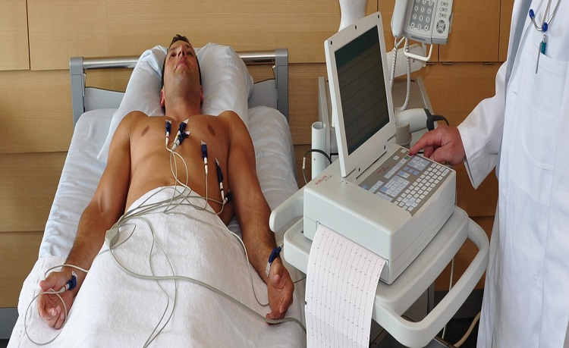
EKG NEDİR
EKG (Elektrokardiyograf) makineleri kliniklerde ve hastanelerde kalbin elektriksel aktivitesini izlemek ve kaydetmek için yaygın olarak kullanılmaktadır. Bu şekilde kaydedilen EKG, dahili bir monitörde görüntülenebilir veya bir hekim tarafından kullanılmak üzere kağıda yazdırılabilir. Ancak bu basit makine bazen sorun çıkarabiliyor ve düzgün çalışmayabiliyor.

Slide 3
ELEKTRONLARDAN KAYNAKLI ARIZALAR
Elektrod dengesizliği
Elektrod aşınması
Elektrodun eski olması
Elektrod yerleşimi sorunları
Elektrod kopması veya kablo hasarı
Elektrod kayganlığı

Slide 4
ARIZALARI ONLEMK İCİN YAPILMASI GERKENLER
Elektrotların cilde iyi yapıştığından emin olun. Cilt temizliği ve kuruluğu sağlanmalıdır.
Elektrotların doğru şekilde yerleştirildiğinden ve bağlantıların sağlam olduğundan emin olun.
Elektrotların kullanım ömrünü kontrol edin ve gerektiğinde değiştirin.
Elektrotları ciltte uzun süre bırakmayın ve gereksiz yere hareket ettirmeyin.

Slide 5
Elektrotların depolanması ve saklanması için uygun koşulları sağlayın, nemli veya ısı değişimlerine maruz bırakmayın.
Elektrotlarla temas eden kabloların düzgün şekilde bağlı olduğundan ve hasar görmediğinden emin olun.
Elektrotları kullanmadığınız zamanlarda koruyucu kaplarla kapatın ve temiz bir ortamda muhafaza edin.

Slide 6
YAZILIMDAN KAYNAKLI SORUNLAR
Veri aktarım hatası: EKG cihazının bilgisayara veya başka bir cihaza veri aktarmakta sorun yaşaması. Kalibrasyon sorunları: Yazılımın kalibrasyon algoritmalarında hata olması sonucu yanlış ölçümler yapılması. Güncelleme sorunları: Yazılım güncellemeleri sırasında yaşanan hatalar veya uyumsuzluklar. Performans sorunları: Yazılımın yavaş çalışması, donması veya yanıt vermemesi gibi performans sorunları.

Slide 7
Veri kaybı: Kaydedilen EKG verilerinin beklenmedik şekilde kaybolması veya hasar görmesi.
Kullanıcı arayüzü hataları: Kullanıcı arayüzünde görüntülenen bilgilerin yanlış veya eksik olması.
Sistem uyumsuzlukları: EKG cihazının çalıştığı işletim sistemi veya platformla uyumsuzluk yaşanması.
Bu tür arızalar genellikle yazılım güncellemeleri veya teknik destekle çözülebilir, ancak bazı durumlarda donanımsal sorunlar da rol oynayabilir.

Slide 8
YAZILIMSAL ARİZALARI GİDERMEK İÇİN YAPİLMASİ GEREKENLER
Genellikle, cihazın üreticisi veya teknik destek hizmeti, yazılım sorunlarını çözmek için yardımcı olabilir. Bunun dışında, cihazı yeniden başlatmayı denemek veya güncellemeleri kontrol etmek de sorunu çözebilir.

Slide 9
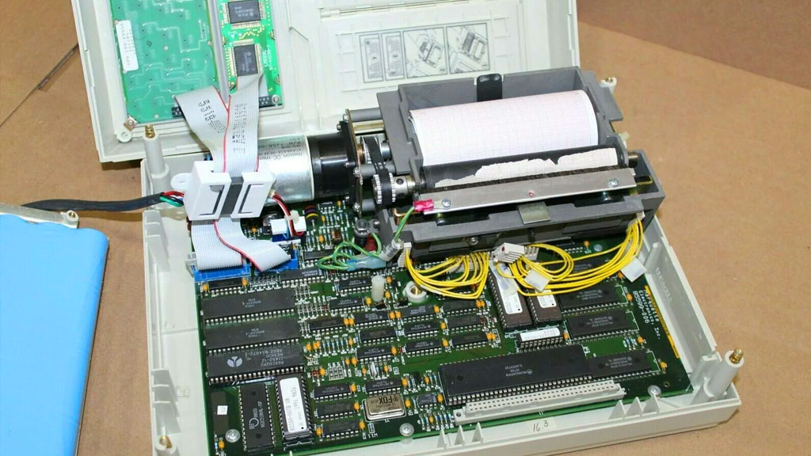
EKG CİHAZININ BAZI ARIZALARI
Belirtiler: Cihaz çalışıyor, fakat termal yazıcı iğne yazmıyor veya çok az yazıyor
Muhtemel arıza kaynakları:
İğne ucunda çok az sıcaklık var.
İğne kâğıda yeterince baskı yapmıyor.
Yalıtılmış bir çubuk mesela düz bir tornavidanın ucunu kullanarak iğneye nazikçe baskı uygulayınız.
Eğer siyah bir çizgi oluşursa, problem baskı eksikliğidir, fakat hiçbir çizgi yoksa problem sıcaklığın az olmasıdır

Slide 10
Arıza :Kesik çizgiler
Arıza kaynağı :Yıpranmış iğne veya hatalı yapılmış kâğıt yüklemesi.
Çözüm: Kâğıt yükleme bölmesini kontrol ediniz ve eğer bir hata yoksa iğnenin yıpranıp yıpranmadığına bakınız.
Arıza : Zayıf kayıt, ECG kaydındaki düzensizlikler. Arıza kaynağı:Elektronik veya mekanik problemler, kötübağlantı seçme düğmesi, kötü hasta kablosu, veya hastaya yapılan bağlantının kötü olması.
Çözüm: Bağlantı seçme düğmesini standart konumuna alınız, bütün elektrotları kısa devre ediniz ve 1mV kalibrasyon düğmesine basınız

Slide 11
Belirtiler: EKG traseleri (baseline çizgileri) aşağı ve/veya yukarı bükülüyor.
Muhtemel arıza kaynakları
Hasta, EKG çekilirken kımıldamamalıdır.
Bütün uçların EKG çekimi bitene kadar hastaya temas ettiğinden emin olunmalıdır.
Hasta sakin olmalıdır. Hastanın üzerindeki saat, bilezik, kolye gibi metaller çıkarılmalıdır.

Slide 12
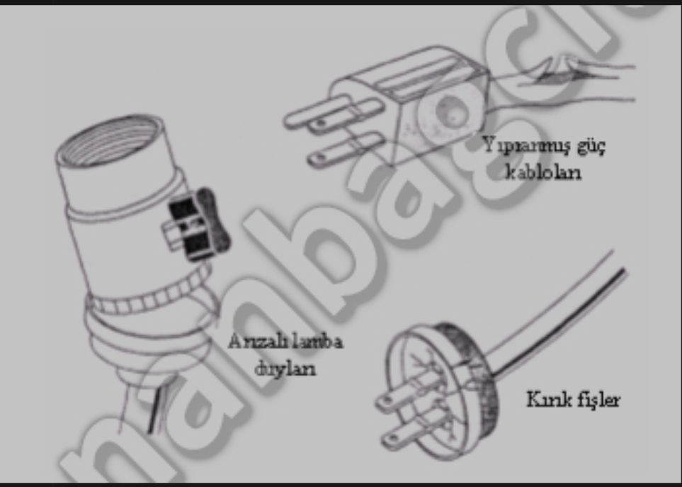
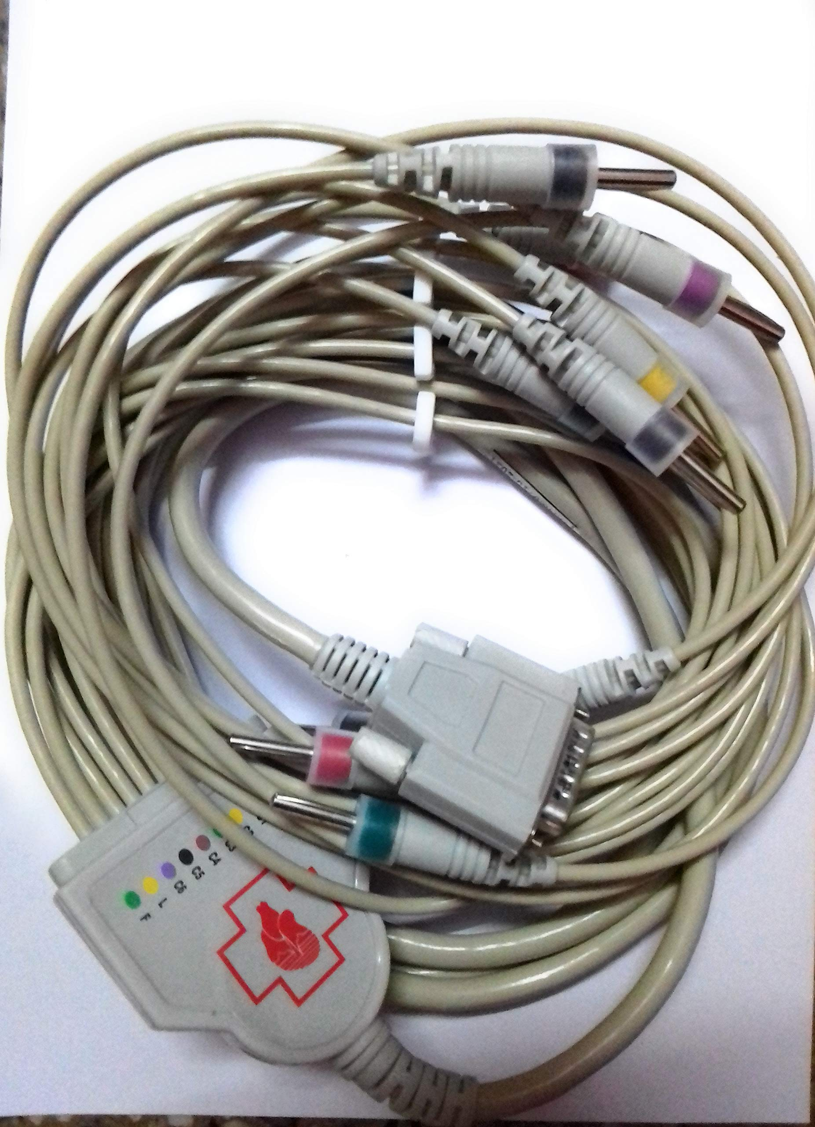
KABLODAN KAYNAKLI ARIZALAR
EKG cihazlarının kablolarda hasar oluşmasının nedenleri arasında, kabloların sıkışması, bükülmesi, yıpranması, kesilmesi veya çarpma sonucu oluşabilecek hasarlar yer alabilir. Ayrıca, kablolara zarar verebilecek cilt temizleyicileri, nemlendiriciler veya diğer kimyasalların kullanılması da kablo hasarına neden olabilir.

Slide 13
EKG CİHAZININ FİZİKSEL BAKIMI
Cihazın dış yüzeyini düzenli olarak temizleyin, steril bir bez veya dezenfektan ile silin. Bu, enfeksiyon riskini azaltır.
Kullanılan elektrotları temizleyin ve dezenfekte edin. Her kullanımdan sonra elektrotları temizlemek, ciltteki yağları ve kirleri giderir ve gelecek kullanımlar için daha iyi bir temas sağlar.
EKG kablosunu ve bağlantı noktalarını düzenli olarak kontrol edin. Kırık veya aşınmış kablolar, yanlış sonuçlara neden olabilir. Herhangi bir hasar tespit edilirse, kabloyu değiştirin.

Slide 14
Yazıcı kağıdını düzenli olarak değiştirin ve yazıcıyı temizleyin. Bu, net ve okunaklı EKG raporları almanızı sağlar.
Cihazın yazılımını ve ayarlarını düzenli olarak güncelleyin. Ayrıca, cihazın düzgün çalıştığından emin olmak için periyodik kalibrasyonları yapın.

Slide 15
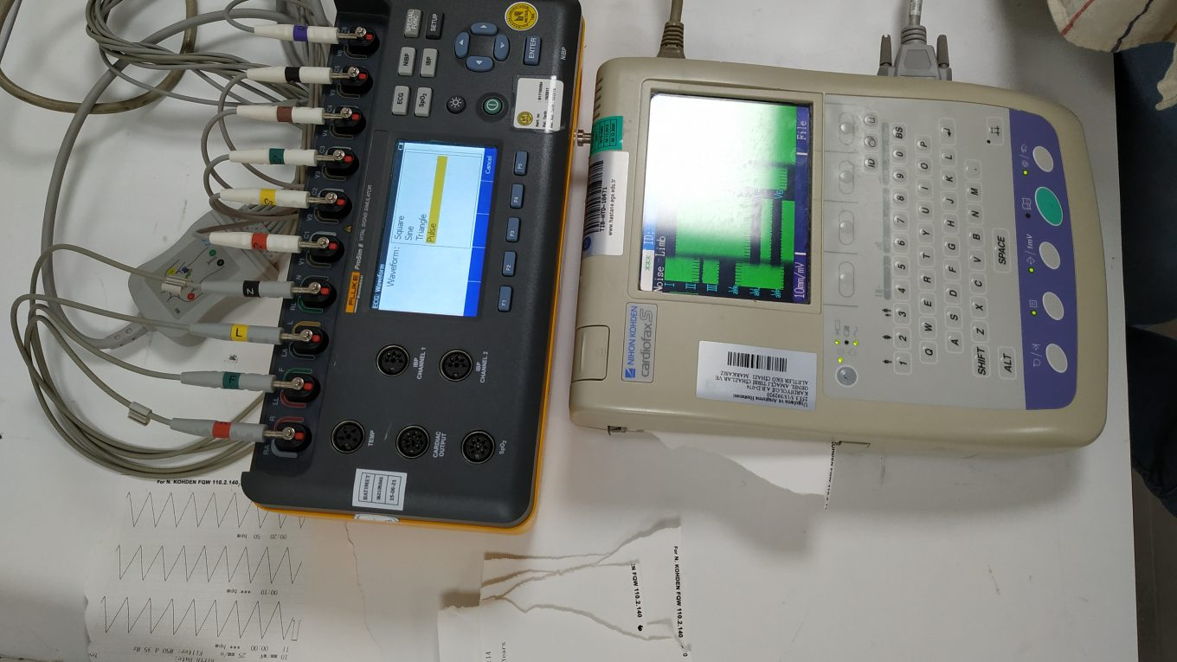
EKG KALİBRASYONU
1. Gerilim Kalibrasyonu Voltaj kalibrasyonu, kaydedilen elektrik sinyallerinin kalbin elektriksel aktivitesini doğru bir şekilde temsil etmesini sağlamak için EKG makinesinin voltaj ayarlarının ayarlanmasını içerir. EKG dalga formundaki bozulmaları önlemek ve doğru voltaj ölçümlerini sağlamak için uygun voltaj kalibrasyonu hayati öneme sahiptir.

Slide 17
3. Genlik Kalibrasyonu
Genlik kalibrasyonu, kağıt veya ekran üzerindeki EKG dalga formunun yüksekliğinin elektrik sinyalinin genliğine doğru şekilde karşılık gelmesini sağlar. EKG'nin voltaj ölçümlerinin doğru şekilde yorumlanması ve anormalliklerin belirlenmesi için uygun genlik kalibrasyonu hayati önem taşır.

Slide 18
4. Frekans Kalibrasyonu
Frekans kalibrasyonu, doğru frekans yanıtını sağlamak için EKG makinesinin filtre ayarlarının ayarlanmasını içerir. Doğru frekans kalibrasyonu, istenmeyen gürültü ve parazitlerin ortadan kaldırılmasına yardımcı olarak net ve güvenilir EKG kayıtları sağlar.

Slide 19
YILLIK KALİBRASYON SÜRESİ
EKG cihazları genellikle yılda en az bir kez kalibrasyon edilir. Ancak, cihazın kullanım sıklığı, üreticinin önerileri ve yerel düzenlemelere bağlı olarak bu sıklık değişebilir.

